Slide 1
ESTRUTUDA DE JOGOS 3D
Conceitos, limitação vs. Estilo
Fábio R. Colombini

Slide 2
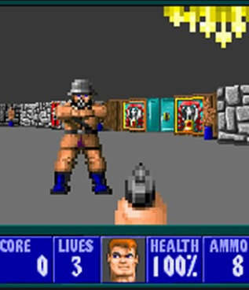
Evolução do 3D
Wolfstein 3D - 1992- FPS

Slide 3
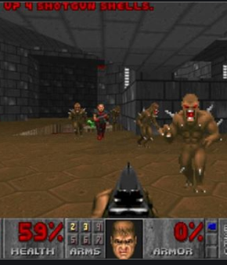
Evolução do 3D
Doom (1993)

Slide 4
Evolução do 3D
Dos
Quake - 1995 - 100% 3D
Duke Nuken
PlayStation 1 (1995) - 32 bits -CD ROM
Crash
Tomb Rider I, II
Gran Turismo 1 1997, 2
Teken 3 (luta) - 1996
Resident Evil - (Terror) 1996

Slide 5
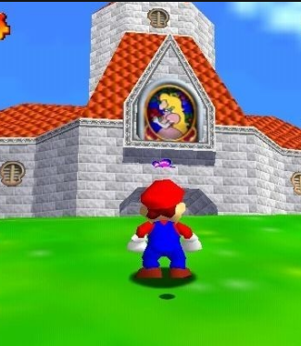
Evolução do 3D
Super Mario 64 (1996) – Nintendo 64

Slide 6
TRANSIÇÃO ENTRE
2D E 3D

Slide 7
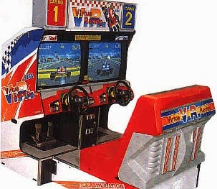
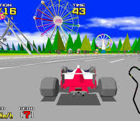

Transição de 2D para 3D
Os gráficos de computador em 3D usando polígonos logo foram popularizados pelos jogos da Sega AM2 (Sega Amusement Machine Research and Development Department 2) de Yu Suzuki: Virtua Racing (1992) e Virtua Fighter (1993), ambos rodando na placa de sistema arcade Modelo 1 da Sega.

Slide 8
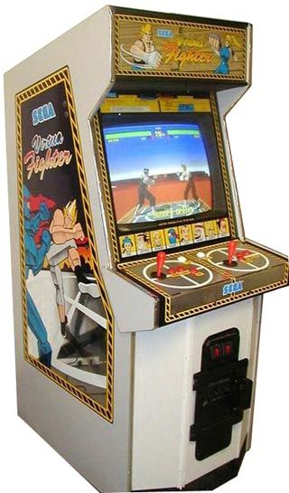
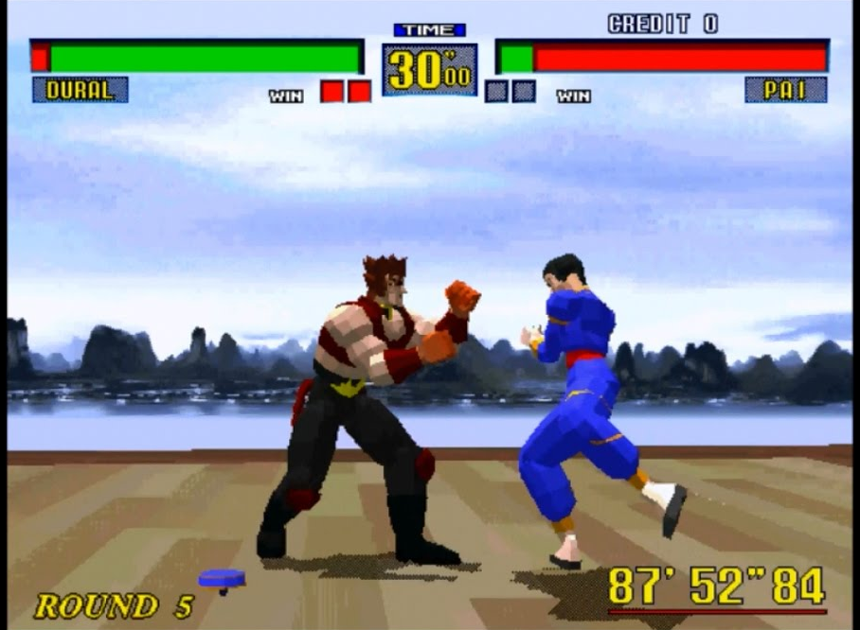
Virtua Fighter

Slide 9
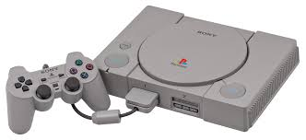
Transição de 2D para 3D
Alguns membros da equipe da Sony Computer Entertainment (SCE) envolvido na criação do console de videogame PlayStation original tinha o Virtua Fighter como inspiração para o hardware gráfico 3D do PlayStation.
De acordo com o ex-produtor da SCE Ryoji Akagawa e o presidente Shigeo Maruyama, o PlayStation estava sendo considerado originalmente como um hardware focado em 2D. Com o sucesso do Virtua Fighter nos fliperamas , eles decidiram projetar o PlayStation como um 3D.
O mapeamento e o filtro de textura foram logo popularizados pelos jogos de corrida e luta em 3D.

Slide 10
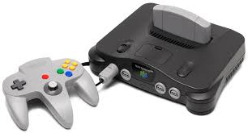
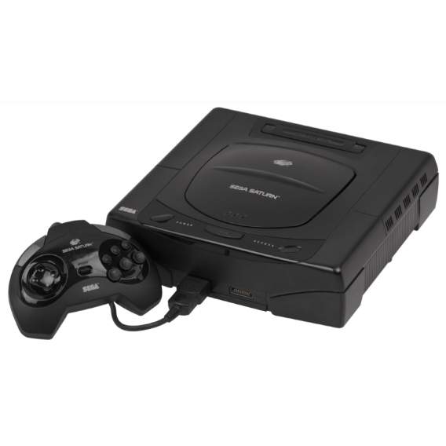
Transição de 2D para 3D
No entanto, com o advento dos consoles de 32 e 64 bits em meados da década de 90, os consoles domésticos de videogame como Sega Saturn, PlayStation e Nintendo 64 também conseguiram produzir gráficos 3D mapeados em textura.
Um número cada vez maior de jogadores aguardava que os populares jogos de arcade fossem portados para os consoles, em vez de jogar moedas nos quiosques dos fliperamas.
Essa tendência aumentou com a introdução de periféricos mais realistas para sistemas de jogos de computador e console, como joysticks de aeronaves de feedback de força e kits de volante / pedal de corrida, que permitiram aos sistemas domésticos abordar parte do realismo e imersão anteriormente limitados aos Arcades.

Slide 11
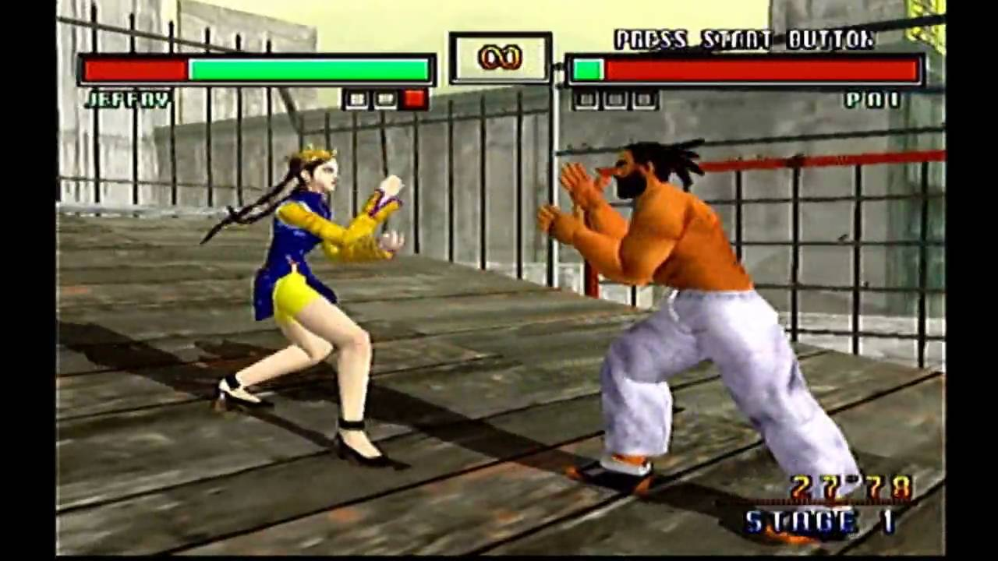
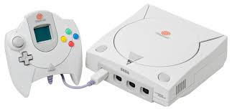
Transição de 2D para 3D
Para permanecerem relevantes, fabricantes de fliperamas, como Sega e Namco, continuaram ultrapassando os limites dos gráficos 3D além do que era possível em residências.
O Virtua Fighter 3 para o Sega Model 3, por exemplo, se destacou por ter gráficos 3D em tempo real que se aproximavam da qualidade do vídeo em movimento total CGI (Computer Graphics Images) da época.
Da mesma forma, a Namco lançou o Namco System 23 para rivalizar com o Modelo 3. Em 1998, no entanto, o novo console da Sega, o Dreamcast, podia produzir gráficos 3D iguais os da máquina de fliperama Sega Naomi.
Depois de produzir as placas Hikaru mais poderosas em 1999 e Naomi 2 em 2000, a Sega finalmente parou de fabricar placas de sistema arcade personalizadas, com as placas subseqüentes sendo baseadas em consoles ou em componentes comerciais de PC.

Slide 12
Transição de 2D para 3D
Com o declínio dos Arcades, muitas empresas foram forçados a fechar.
A lacuna deixada pelos antigos Arcades de esquina foi parcialmente preenchida por grandes centros de diversão dedicados a fornecer ambientes limpos e seguros e sistemas de controle de jogo mais complexos, indisponíveis para usuários domésticos.
Esses novos títulos de fliperama ofereciam jogos baseados em direção, esportes como esqui ou ciclismo e jogos de ritmo como Dance Dance Revolution.

Slide 13
Estilos
Full 3D
Orthographic 3D
Full 2D
2D gameplay com 3D graphics
2D gameplay e graphics, com uma câmera perspective

Slide 14
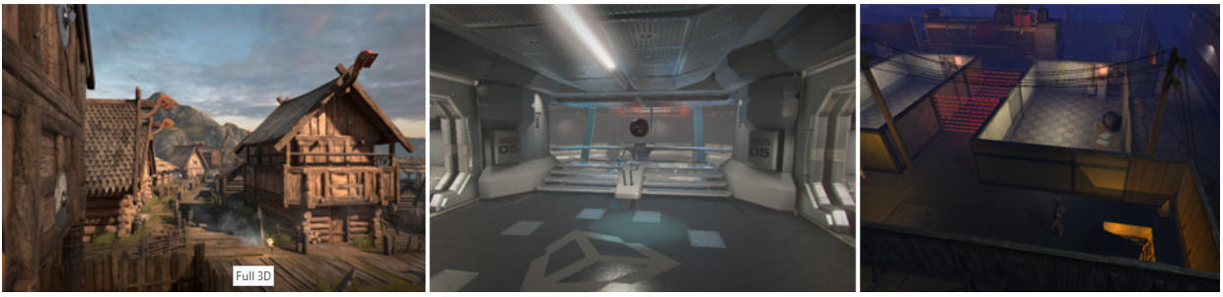
Full 3D
Os jogos 3D geralmente usam geometria tridimensional, com Materiais e Texturas renderizados na superfície do GameObjects para fazê-los parecer ambientes sólidos, personagens e objetos que compõem o seu mundo de jogo.
A câmera pode se mover livremente pela cena e ao redor dela, com luz e sombras projetadas ao redor do mundo de maneira realista.
Os jogos 3D geralmente renderizam a cena usando perspectiva, para que os objetos pareçam maiores na tela à medida que se aproximam da câmera.
Para todos os jogos que se encaixam nessa descrição, inicie no modo 3D.

Slide 15
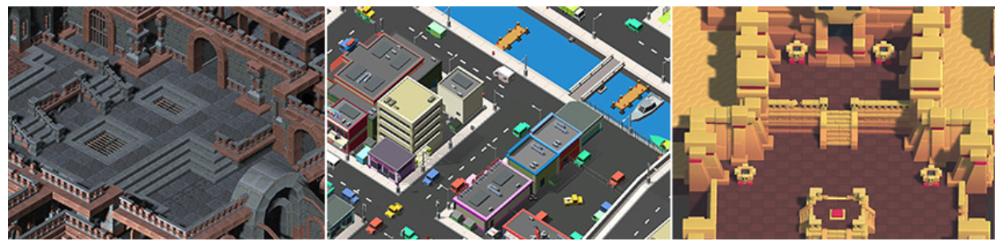
Orthographic 3D
Às vezes, os jogos usam geometria 3D, mas usam uma câmera ortográfica em vez de perspectiva.
Essa é uma técnica comum usada em jogos que oferecem uma visão panorâmica da ação e às vezes é chamada de "2.5D".
Se você está criando um jogo como esse, também deve usar o Editor no modo 3D, porque, embora não haja perspectiva, ainda estará trabalhando com modelos e Assets em 3D.
Você precisará alterar a visualização da câmera e da cena para ortográfica.

Slide 16
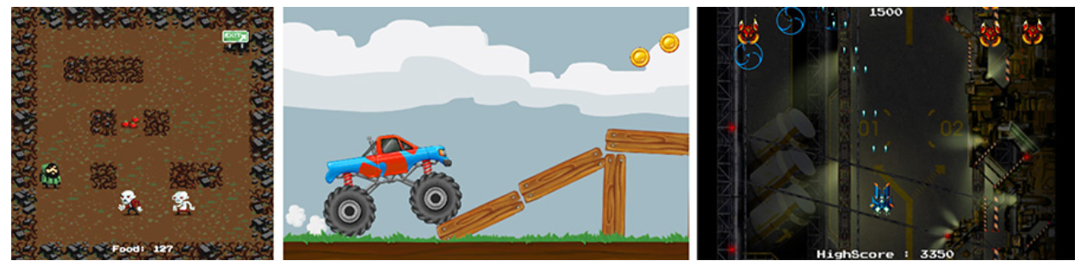
Full 2D
Muitos jogos 2D usam gráficos planos, às vezes chamados de sprites, que não possuem geometria tridimensional.
Eles são desenhados na tela como imagens planas, e a câmera do jogo não tem perspectiva.
Para este tipo de jogo, você deve iniciar o editor no modo 2D.

Slide 17
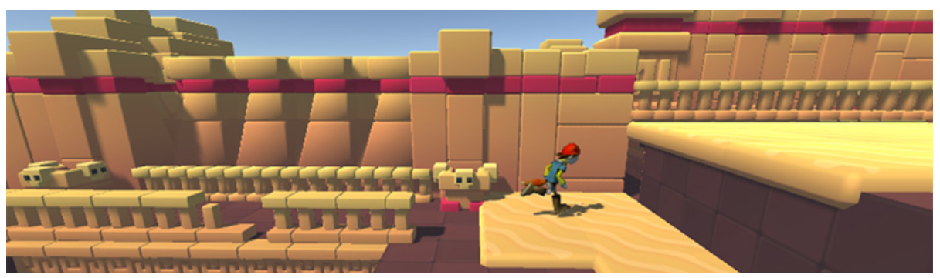
2D gameplay com 3D graphics
Alguns jogos 2D usam geometria 3D para o ambiente e os personagens, mas restringem a jogabilidade a duas dimensões.
Por exemplo, a câmera pode mostrar uma visão de rolagem lateral e o jogador pode se mover apenas em duas dimensões, mas o próprio jogo ainda usa modelos 3D para os obstáculos e uma perspectiva 3D para a câmera.
Para esses jogos, o efeito 3D pode servir a um propósito estilístico e não funcional. Este tipo de jogo também é conhecido como "2.5D". Embora a jogabilidade seja 2D, você está manipulando principalmente modelos 3D para criar o jogo, portanto, inicie o editor no modo 3D.

Slide 18
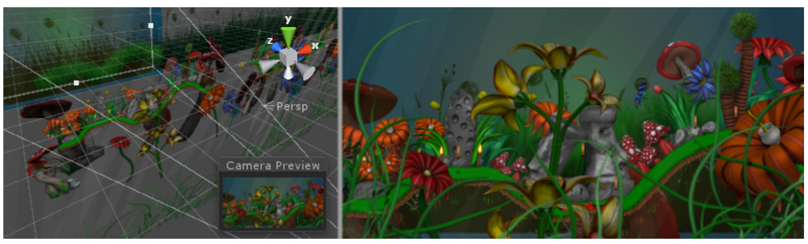
2D gameplay e graphics, com uma camera perspective
Este é outro estilo popular de jogo 2D, usando gráficos 2D, mas com uma câmera de perspectiva para obter um efeito de rolagem de paralax.
Esta é uma cena no estilo "teatro de papelão", onde todos os gráficos são planos, mas dispostos a diferentes distâncias da câmera.
É mais provável que o modo 2D seja adequado ao seu desenvolvimento nesse caso. No entanto, você deve alterar o modo de projeção da câmera para Perspectiva e o modo de exibição de cena para 3D.

